Slide 1
음성 AI 전문가 과정 · Day 17 / 40
text Kokoro is a lightweight model.
misaki kəkˈɔɹO ɪz ɐ lˈItwˌAt mˈɑdᵊl.
voice af_heart → pack[len(ps) − 1]
KModel pred_dur × 600 → 24 kHz 파형
CPU RTF … 첫 소리(TTFA) … 초
한국어 K1 · K2 · V 평균 CER …
Day 17
경량 TTS: Kokoro
8,200만 파라미터로 CPU 실시간 합성
설치 · 추론 → misaki 음소 → pred_dur · 자막 → voice pack · 섞기 → RTF · TTFA · 스트리밍 → 한국어 실험
4주차 M4 · 4시간 · CPU로 충분 (GPU는 비교용) · 실습 노트북 Part 0 ~ 7
출력 모양 예시 · 숫자는 각자 실행 결과
Notes:
어제는 TTS를 부품으로 열었고, 오늘은 그 부품들이 잘 조립된 작은 실전 모델 Kokoro를 씁니다. GPU 없이 노트북 CPU에서도 실시간보다 빠르게 말합니다. 시작할 때 af_heart 목소리 한 문장을 들려주고, "이게 8,200만 파라미터"라고 소개하세요.

Slide 2
0.0 · 오늘 답할 질문
작은 모델이 어떻게 좋은 목소리를 낼까
1
Kokoro 안에서 D16의 부품(G2P · duration · Vocoder)은 어디에 있나?
Part 1
2
파이프라인과 모델은 왜 나뉘어 있고, misaki는 무슨 음소를 만드나?
Part 2
3
기호마다 몇 프레임? 단어 자막 시간은 어떻게 얻나?
Part 3
4
목소리는 어디에 들어 있고, 어떻게 섞나?
Part 4
5
CPU에서 "실시간"은 무엇으로 재고, 첫 소리를 어떻게 앞당기나?
Part 5
6
한국어 목소리가 없는 모델에 한국어 음소를 넣으면?
Part 6
음성 AI 전문가 과정 · Day 17
Notes:
여섯 질문에 한 문장씩 답하고, Part 5 속도 표와 Part 6 CER 표를 제출하면 오늘 목표 달성입니다.

Slide 3
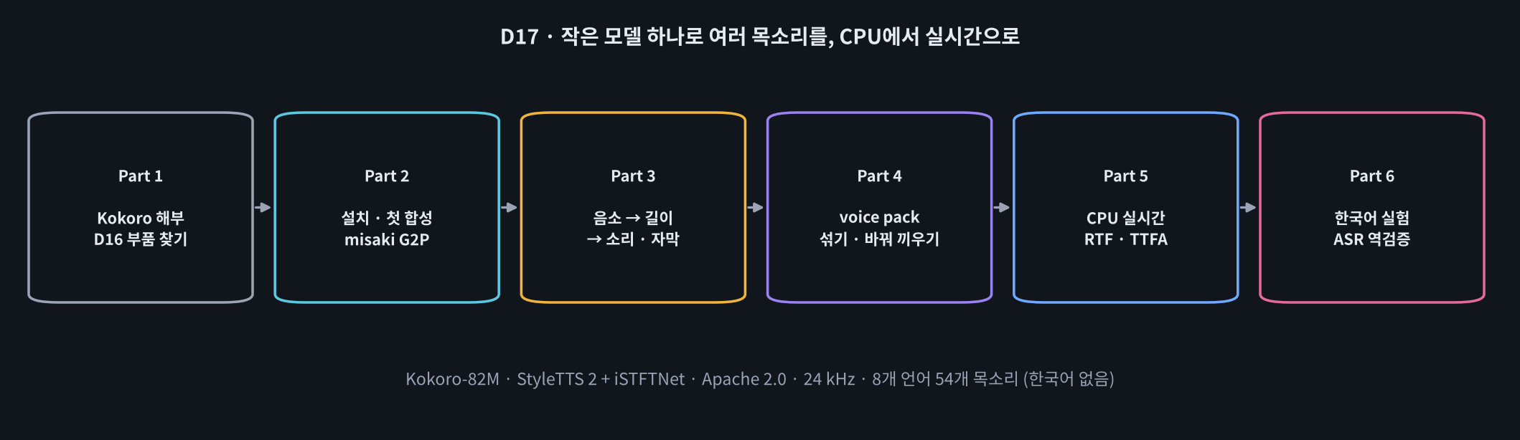
0.0 · 오늘의 흐름
▶ 애니메이션 D17-1 오늘의 흐름
설치 → 합성 → 들여다보기 → 목소리 → 속도 → 한국어
교시 | 내용 | 실습
1교시 | Kokoro 구조, KPipeline · KModel, 첫 합성 · RTF, misaki 음소 | Part 0 ~ 2 · 빈칸 1 · 2
2교시 | 음소 → id → pred_dur → 파형, 단어 타임스탬프 · SRT, speed | Part 3 · 빈칸 3 · 4
3교시 | voice pack (510, 1, 256), 목소리 섞기, 음색 · 운율 바꿔 끼우기 | Part 4 · 빈칸 5 · 6
4교시 | RTF · TTFA · 스레드 · 스트리밍, 한국어 실험(K1 · K2 · V), 정리 | Part 5 ~ 7 · 빈칸 7 ~ 9 · 노션
음성 AI 전문가 과정 · Day 17
Notes:
Part 0 설치에 5분 정도 걸립니다(espeak-ng · spaCy 모델). 설치 중에 Part 1 그림을 설명하세요. Kokoro는 파이썬 3.10 ~ 3.12에서만 설치됩니다.

Slide 4
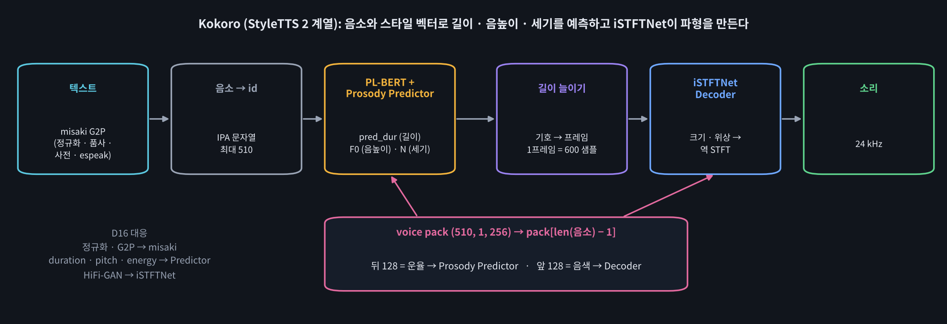
1.1 · Kokoro 해부
StyleTTS 2 + iSTFTNet: 음소 → 운율 예측 → 파형
D16에서 배운 것 | Kokoro 안의 부품
정규화 + G2P | misaki (spaCy 품사 + 사전 + espeak-ng)
Duration · Pitch · Energy | Prosody Predictor → pred_dur · F0 · N
Vocoder (HiFi-GAN) | iSTFTNet: 크기 · 위상 → 역 STFT
화자 · 스타일 | voice pack 256 = 음색 128 + 운율 128
▶ 애니메이션 D17-2 Kokoro 해부
음성 AI 전문가 과정 · Day 17
Notes:
그림의 부품마다 "D16에서는 뭐였죠?"라고 물어보세요. 정규화+G2P = misaki, duration = Prosody Predictor, HiFi-GAN = iSTFTNet, 화자 = voice pack.

Slide 5
1.2 · 왜 Kokoro인가
작고 · 빠르고 · 상업 사용 가능
 | D16 MMS-TTS (VITS) | Kokoro-82M
파라미터 | 약 3,600만 | 약 8,200만
입력 | 로마자(uroman) | 음소(IPA)
언어 · 목소리 | 1,100여 언어 · 언어마다 1개 | 8개 언어 · 54개 목소리 (한국어 없음)
샘플링 | 16 kHz | 24 kHz
라이선스 | CC BY-NC 4.0 | Apache 2.0
🍎 밀키트 요리사
요리사(KModel)는 재료(음소)만 받으면 요리하고, 양념 세트(voice pack)를 바꾸면 맛(목소리)이 바뀝니다. 재료 손질(G2P)은 언어마다 다른 보조 요리사(misaki).
목소리는 모델 안이 아니라 voice pack 파일에 → 모델 하나로 54개 목소리
음성 AI 전문가 과정 · Day 17
Notes:
D16의 MMS-TTS는 비상업 라이선스라 서비스에 못 씁니다. Kokoro는 Apache 2.0. 단, 한국어가 없다는 점을 미리 말해 두고 Part 6에서 직접 확인합니다.

Slide 6
2.1 · 첫 합성
모델은 하나, 파이프라인은 언어마다
kmodel = KModel(repo_id=REPO).to("cpu").eval()
pipe = KPipeline(lang_code=____, repo_id=REPO, # 빈칸 1
model=kmodel)
for r in pipe(TEXT, voice="af_heart"):
audio = r.audio # 24 kHz
RTF = gen_time / (len(audio) / ____) # 빈칸 2
🧩 빈칸 실습 1 · 2
빈칸 1 → "a" (미국 영어)
빈칸 2 → SR_K (24000)
lang_code | 언어 | 목소리 예 (등급) | G2P
a | 미국 영어 | af_heart (A) · af_bella (A−) · am_michael (C+) | misaki
b | 영국 영어 | bf_emma (B−) · bm_george (C) | misaki
j · z | 일본어 · 중국어 | jf_alpha (C+) · zf_xiaoxiao (D) | misaki[ja · zh]
e f h i p | 스페인 · 프랑스 · 힌디 · 이탈리아 · 포르투갈어 | ff_siwis (B−) 등 | espeak-ng
음성 AI 전문가 과정 · Day 17
Notes:
KModel을 한 번 만들고 KPipeline에 model=로 넘깁니다. 목소리 이름 첫 글자 = 언어, 둘째 = f · m. RTF는 생성 시간 ÷ 소리 길이 — 1보다 작으면 실시간보다 빠릅니다.

Slide 7
2.2 · misaki 음소
숫자 · 품사 · 사전 · espeak-ng 순서로 음소를 만든다
입력 | misaki 결과
$12.50 | twelve dollars and fifty cents
I read it yesterday. | ɹˈɛd (과거)
I will read it. | ɹˈid (현재)
St. James St. | sənt … sənt ✗ (둘째는 street)
3:15 PM | θɹˈi:fˈɪftin pˌiˈɛm
기호 | 뜻
ˈ · ˌ | 1차 · 2차 강세
A · I | eɪ (say) · aɪ (my)
O · W | oʊ (go) · aʊ (now)
Y · T | ɔɪ (boy) · 탄설음 ɾ
G2P 오류는 재학습 없이 정규화 규칙 · 음소 직접 지정으로 고친다
▶ 애니메이션 D17-3 misaki 음소 읽기
음성 AI 전문가 과정 · Day 17
Notes:
"I read it yesterday" / "I will read it"을 비교해 보세요. spaCy 품사로 ɹˈɛd · ɹˈid가 갈립니다. St. James St.는 saint로 두 번 읽는 오류 → [St.](/stɹˈit/)로 직접 고칠 수 있습니다.

Slide 8
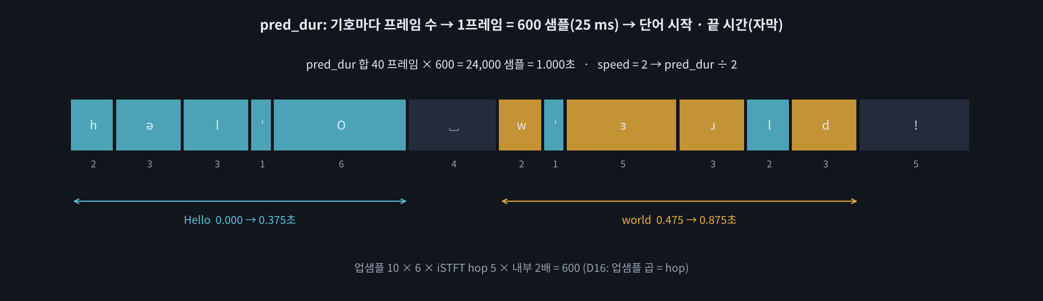
3.1 · KModel 들여다보기
소리 길이(샘플) = pred_dur 합 × 600
1
음소 → id (모르는 기호는 조용히 버림), 앞뒤 경계 0 → 최대 512
▶ 애니메이션 D17-4 길이와 타임스탬프
2
PL-BERT 문맥 → Prosody Predictor: pred_dur = round(duration ÷ speed)
3
기호 특징을 pred_dur만큼 복사 (D16 length regulator) → F0 · N 예측
4
iSTFTNet: 크기 · 위상 → 역 STFT → 파형
음성 AI 전문가 과정 · Day 17
Notes:
24 kHz에서 600 샘플 = 25 ms, 1초 = 40 프레임. 업샘플 10 × 6, iSTFT hop 5, 내부 2배를 곱하면 600입니다. 사전에 없는 기호는 오류 없이 버려진다는 점을 강조하세요(Part 6 복선).

Slide 9
3.2 · 단어 타임스탬프
프레임 수를 더하면 자막 시간이 나온다
r = next(pipe(TEXT, voice="af_heart"))
FRAME = ____ # 빈칸 3
assert len(r.audio) == r.pred_dur.sum() * FRAME
for t in r.tokens:
print(srt_time(t.____), # 빈칸 4
"-->", srt_time(t.end_ts), t.text)
🧩 빈칸 실습 3 · 4
빈칸 3 → 600
빈칸 4 → start_ts
00:00:00,000 --> 00:00:00,… Kokoro
00:00:00,… --> 00:00:00,… is
…
속성 | 내용
r.phonemes | 음소 문자열
r.pred_dur | 기호별 프레임 수 (경계 포함)
t.start_ts · t.end_ts | 단어 시작 · 끝 (초)
r.audio | 24 kHz 파형
음성 AI 전문가 과정 · Day 17
Notes:
빈칸 3을 채우면 len(audio) == pred_dur.sum() × FRAME이 맞는지 check가 확인합니다. 빈칸 4는 token.start_ts. 정렬 모델(D9 WhisperX) 없이도 자막 · 노래방 강조 · 립싱크가 가능합니다.

Slide 10
3.3 · speed와 iSTFTNet
빠르게 해도 목소리 높이는 그대로
speed | pred_dur 합 | 길이 | 음높이
0.8 | × 1.25 | 길어짐 | 거의 같음
1.0 | 기준 | 기준 | 기준
1.5 | × 0.67 | 짧아짐 | 거의 같음
2.0 | × 0.5 | 절반 | 거의 같음
HiFi-GAN
업샘플 합성곱으로 파형 샘플을 끝까지 직접 만든다
iSTFTNet (Kokoro)
업샘플은 일부만, 마지막은 작은 STFT의 크기 · 위상을 예측해 역 STFT → 계산이 가볍다
speed는 길이 예측만 바꾼다: pred_dur = round(duration ÷ speed)
음성 AI 전문가 과정 · Day 17
Notes:
speed = 2면 pred_dur가 약 절반. 녹음 빨리 감기와 달리 F0는 줄인 프레임 위에서 따로 예측하므로 높이가 거의 변하지 않습니다. 0.8 · 1.0 · 1.5를 들려 주세요.

Slide 11
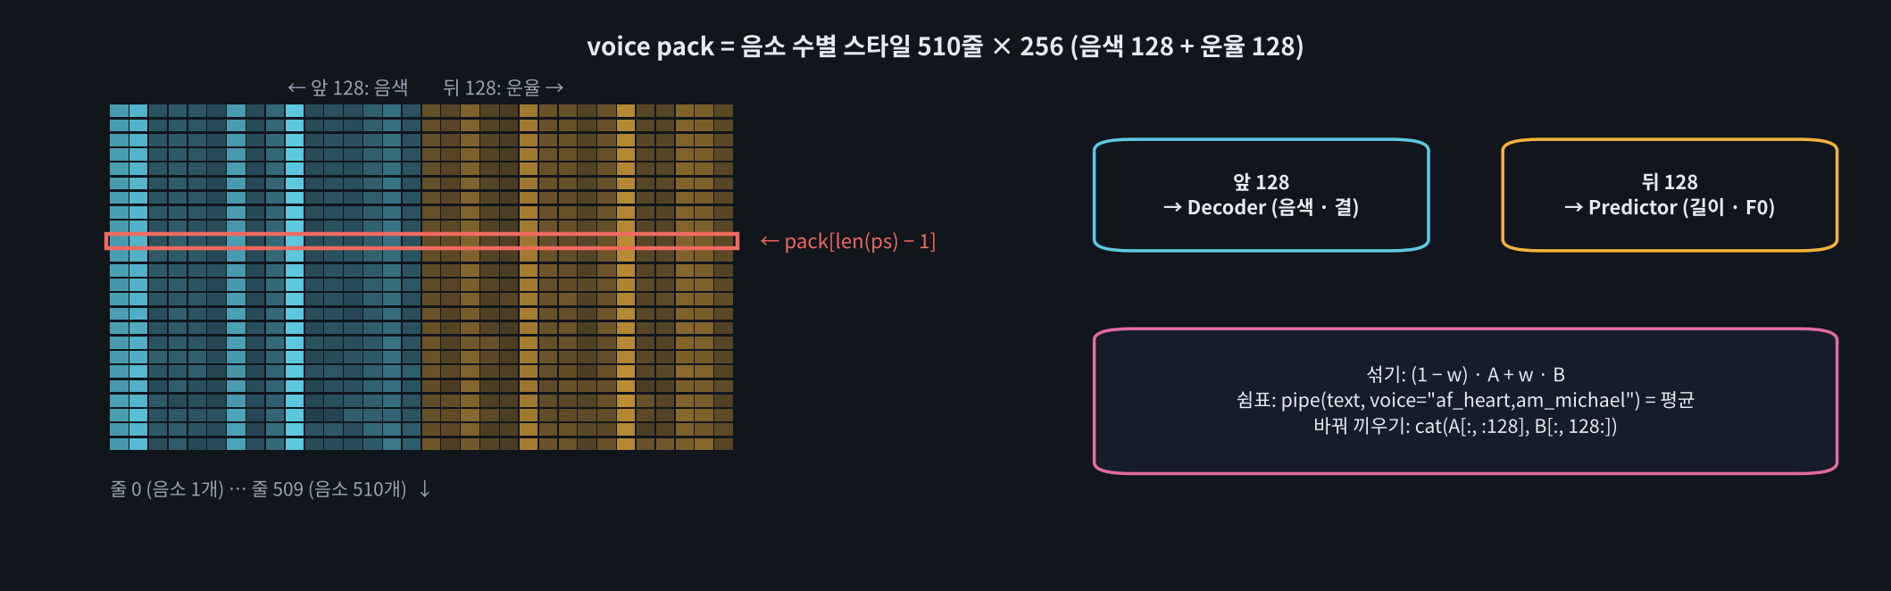
4.1 · voice pack
목소리 하나 = (510, 1, 256) 숫자 묶음
🍎 양념 세트
요리 양(음소 수)별로 510가지 배합, 각 배합은 향(음색) 반 + 간(운율) 반. 두 상자를 섞으면 중간 맛.
▶ 애니메이션 D17-5 voice pack 탐색기
음성 AI 전문가 과정 · Day 17
Notes:
파일 하나에 음소 수별로 510줄이 있고, 문장 음소 수에 맞는 줄 하나를 꺼냅니다. 짧은 문장과 긴 문장의 말투(쉼, 억양 폭)가 다르기 때문입니다.

Slide 12
4.2 · 어느 줄을 쓰나
ref_s = pack[len(음소) − 1]
pack = pipe.load_voice("af_heart") # (510, 1, 256)
ps = r.phonemes
ref_s = pack[____ - 1] # 빈칸 5
out = kmodel(ps, ref_s, speed=1)
timbre, prosody = ref_s[:, :128], ref_s[:, 128:]
🧩 빈칸 실습 5
빈칸 5 → len(ps)
부분 | 들어가는 곳
앞 128 | Decoder → 음색
뒤 128 | Predictor → 길이 · F0
목소리 | 등급 | 특징 (노트북 표에서 F0 중앙값 확인)
af_heart | A | 미국 여성 · 대표 목소리
af_bella | A− | 미국 여성
am_michael | C+ | 미국 남성
bf_emma | B− | 영국 여성
음성 AI 전문가 과정 · Day 17
Notes:
빈칸 5를 채운 뒤 직접 kmodel(ps, ref_s)로 만든 소리가 파이프라인 결과와 같은지 check가 확인합니다. 앞 128은 디코더(음색), 뒤 128은 Prosody Predictor(길이 · F0).

Slide 13
4.3 · 목소리 섞기
숫자이므로 평균을 내면 목소리가 섞인다
pa, pb = pipe.load_voice("af_heart"), pipe.load_voice("am_michael")
def blend(w):
return (1 - w) * pa + w * ____ # 빈칸 6
torch.allclose(blend(0.5), pipe.load_voice("af_heart,am_michael"))
🧩 빈칸 실습 6
빈칸 6 → pb
w | 결과
0.0 | af_heart 그대로
0.3 | 여성 쪽 중간
0.5 | 쉼표 평균과 같음
1.0 | am_michael
▶ 애니메이션 D17-8 목소리 섞기
음성 AI 전문가 과정 · Day 17
Notes:
w를 0 → 1로 바꾸며 들려 주면 여성 → 남성으로 서서히 바뀝니다. pipe에 "af_heart,am_michael"처럼 쉼표로 이으면 w = 0.5 평균과 같습니다(torch.allclose 확인).

Slide 14
4.4 · 음색 · 운율 바꿔 끼우기
A 음색 + B 운율 = ?
조합 | 프레임(길이) | 음높이(F0) | 음색
A 그대로 | A | A (높음) | A
B 그대로 | B | B (낮음) | B
A 음색 + B 운율 | B | B 쪽 (낮아짐) | A
B 음색 + A 운율 | A | A 쪽 | B
swap = torch.cat([
ra[:, :128], # A 음색
rb[:, 128:]], # B 운율
dim=1)
가까운 목소리끼리 섞을수록 자연스럽다 · 섞어도 라이선스와 윤리는 그대로 확인
음성 AI 전문가 과정 · Day 17
Notes:
길이(프레임)와 F0는 운율 쪽을 따릅니다. 성별 · 음높이가 크게 다른 조합은 학습 때 본 적 없는 입력이라 어색할 수 있습니다. 섞은 목소리도 원래 목소리의 출처 · 라이선스와 특정인 흉내 여부를 확인해야 합니다(D19).

Slide 15
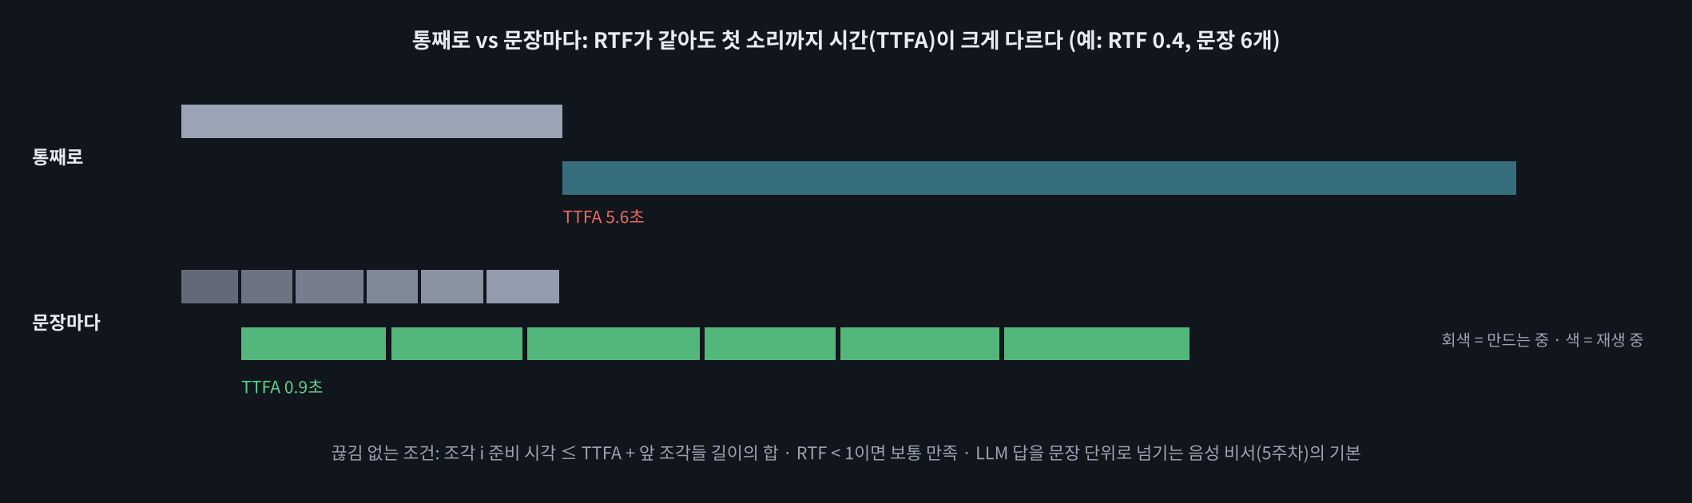
5.1 · 실시간의 두 가지 뜻
▶ 애니메이션 D17-6 스트리밍 타임라인
RTF < 1 그리고 짧은 TTFA
💬 쉽게 말하면 첫 문장이 끝나자마자 재생을 시작하고, 재생하는 동안 다음 문장을 만든다
끊김 없음 조건: 조각 i 준비 시각 ≤ TTFA + 앞 조각 길이의 합
음성 AI 전문가 과정 · Day 17
Notes:
문단을 통째로 만들면 RTF가 0.3이어도 첫 소리까지 몇 초를 기다립니다. 문장마다 흘려보내면 첫 문장 생성 시간만 기다리면 됩니다. 음성 비서에서는 TTFA가 체감 속도입니다.

Slide 16
5.2 · 스레드 · GPU · 스트리밍
측정하고, 문장마다 흘려보낸다
LINES = re.sub(r"(?<=\.) ", "\n", PARA) # 문장마다 줄바꿈
def stream_log(split):
for r in pipe(LINES, voice="af_heart", split_pattern=split):
log.append(준비_시각, 길이, 글자)
whole = stream_log(None)
stream = stream_log(____) # 빈칸 7
🧩 빈칸 실습 7
빈칸 7 → r"\n+"
장치 | 측정
CPU 1스레드 | RTF · 생성 초
CPU 전체 | RTF · 생성 초
GPU (선택) | RTF · 생성 초
방식 | 조각 | 첫 소리까지 | 끊김
통째로 (None) | 1 | 문단 전체 생성 시간 | —
문장마다 (r"\n+") | 문장 수 | 첫 문장 생성 시간 | 표의 끊김 열 확인
음성 AI 전문가 과정 · Day 17
Notes:
첫 실행은 준비 시간이 섞이므로 warm up 후 잽니다. 스레드 1 vs 전체를 비교하고, GPU가 있으면 같이 표에 넣습니다. 빈칸 7은 줄바꿈 정규식 r"\n+".

Slide 17
5.3 · 음성 비서 지연 예산
질문 끝 → 첫 소리 = ASR + LLM 첫 문장 + TTS 첫 조각
1
ASR이 마지막 말을 받아쓴다 (D9 · D12)
▶ 애니메이션 D17-9 실시간 예산 계산기
2
LLM이 답의 첫 문장을 내놓는다
TTS가 첫 조각을 만든다 (첫 조각 길이 × RTF)
모아서 한 번에 합성 = TTFA 최악
3
4
재생하는 동안 다음 조각을 만든다
줄이는 방법 | 효과
첫 조각을 짧게 (쉼표 · 문장 단위) | TTS 시간 ↓
스레드 = 코어 수 | RTF ↓
LLM 답을 문장마다 TTS로 | 기다림 ↓
버퍼를 조금 쌓고 시작 | 끊김 ↓
음성 AI 전문가 과정 · Day 17
Notes:
5 · 6주차 음성 비서의 기본 설계입니다. TTS 첫 조각이 짧을수록 TTFA가 줄지만 너무 짧으면 억양이 어색해집니다. 과제 3에서 0.5초 목표로 계산하게 하세요.

Slide 18
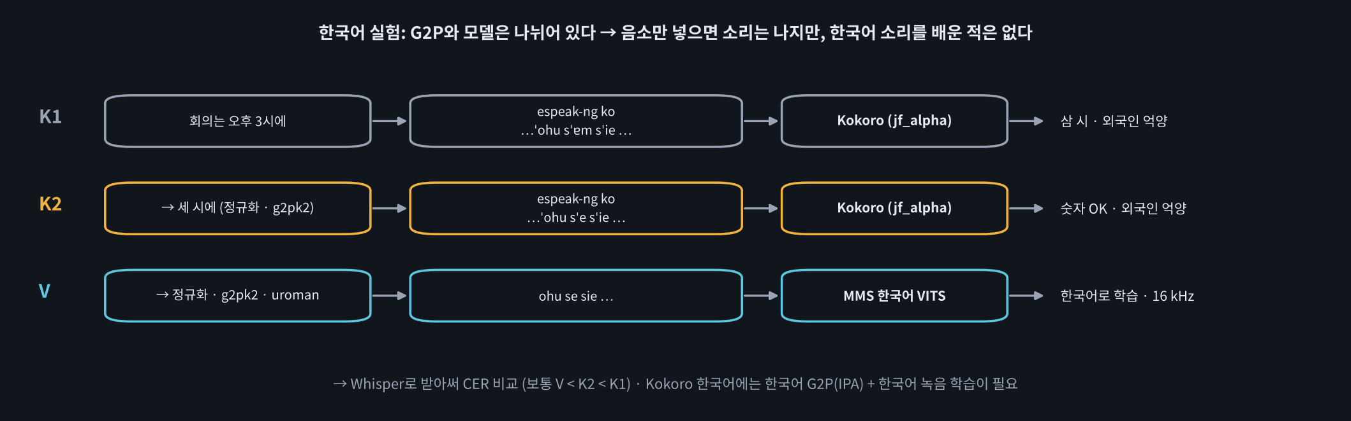
6.1 · 한국어는?
Kokoro에 한국어 IPA를 직접 넣어 보기
조건 | 처리 → 모델
K1 | 원문 → espeak-ng ko → Kokoro
K2 | normalize_ko → g2pk2 → espeak → Kokoro
V | normalize_ko → g2pk2 → uroman → MMS VITS
🧩 빈칸 실습 8 · 9
빈칸 8 → generate_from_tokens
빈칸 9 → vocab
VOCAB = set(kmodel.____) # 빈칸 9
dropped = {c for c in ps if c not in VOCAB}
pipe.____(ps, voice=KO_VOICE) # 빈칸 8
▶ 애니메이션 D17-7 한국어 음소 실험
음성 AI 전문가 과정 · Day 17
Notes:
espeak-ng가 "3시"를 "삼 시"로 읽고 "12,500원"은 엉망입니다. D16 정규화 · g2pk2를 앞에 붙이면 나아지지만, 모델이 한국어 소리를 배운 적이 없어 외국인 억양처럼 들립니다. 데이터와 G2P가 모델 크기보다 중요합니다.

Slide 19
정리 · 오늘 배운 것
작은 모델 + 좋은 음소 + 목소리 벡터 = 실시간 TTS
개념 | 한 줄 | 코드
구조 | StyleTTS 2 + iSTFTNet, 82M, Apache 2.0, 24 kHz | KModel
파이프라인 | 언어별 G2P + voice 관리, 모델 공유 | KPipeline(lang_code="a", model=kmodel)
길이 · 자막 | 프레임 600 샘플(25 ms), 단어 시작 · 끝 | r.pred_dur, t.start_ts
voice pack | (510, 1, 256), 음색 128 + 운율 128 | pack[len(ps) - 1]
섞기 | 선형 보간 · 쉼표 평균 | (1 - w) * pa + w * pb
실시간 | RTF < 1 + 짧은 TTFA, 문장 단위 스트리밍 | split_pattern=r"\n+"
음소 직접 입력 | G2P를 건너뛰고 IPA를 모델에 | pipe.generate_from_tokens(ps, voice)
음성 AI 전문가 과정 · Day 17
Notes:
오늘 한 줄: Kokoro는 음소를 받아 길이 · 운율을 예측하고 가벼운 디코더로 파형을 만든다. 목소리는 voice pack, 실시간은 RTF와 TTFA로 잰다.

Slide 20
정리 · 다음 시간
D18 표현형 TTS
☐ Kokoro 부품을 D16 TTS 단계와 짝지을 수 있다
다음: D18 표현형 TTS
☐ KPipeline · KModel로 합성하고 RTF를 쟀다
감정 · 억양 제어: Chatterbox로 감정 세기를 조절하고 F5-TTS · CosyVoice 같은 오픈소스 모델을 비교합니다. 오늘 본 "음색과 운율을 나누는 생각"이 어떻게 발전했는지, 한국어를 지원하는 표현형 모델을 같은 ASR 역검증으로 평가합니다.
☐ misaki 음소 · 강세 · 약속 기호를 읽었다
☐ pred_dur × 600으로 길이 · 단어 자막을 만들었다
☐ voice pack을 섞고 음색 · 운율을 바꿔 끼웠다
☐ TTFA를 스트리밍으로 줄이고 한국어 실험을 했다
worksheet.html
40문항
animation.html
9개 탭
D17_Kokoro_실습.ipynb
빈칸 9
개념 워크시트 · 노션 제출
인터랙티브 애니메이션
실습 노트북 · CPU
온라인 자료 imguru-mooc.github.io/AI_Voice/day17
음성 AI 전문가 과정 · Day 17
Notes:
과제 세 가지를 안내하고 워크시트 4교시까지 채점 → 노션 제출. Part 5 속도 표와 Part 6 CER 표를 함께 붙이게 하세요.

